Slide 1
TEORÍAS DE LA PERCEPCIÓN.
Trabajo realizado por:
Sergio Carrasco Gallardo

Slide 2
Índice
Diapositiva 1: Portada
Diapositiva 2: Índice
Diapositiva 3: Principios de proximidad
Diapositiva 4: Principio de semejanza.
Diapositiva 5: Principio de continuidad.
Diapositiva 6: Principios de cierre
Diapositiva 7: Principio de área o tamaño relativo
Diapositiva 8: Principio de figura-fondo.
Diapositiva 9: Ley de simplicidad o buena forma.
Diapositiva 10: Fin. Gracias por su atención.

Slide 3
Principios de proximidad
Establece que tendemos a percibir elementos cercanos como una unidad.

Slide 4
Principio de semejanza.
Todos aquellos elementos de diseño que parecen similares de alguna manera

Slide 5
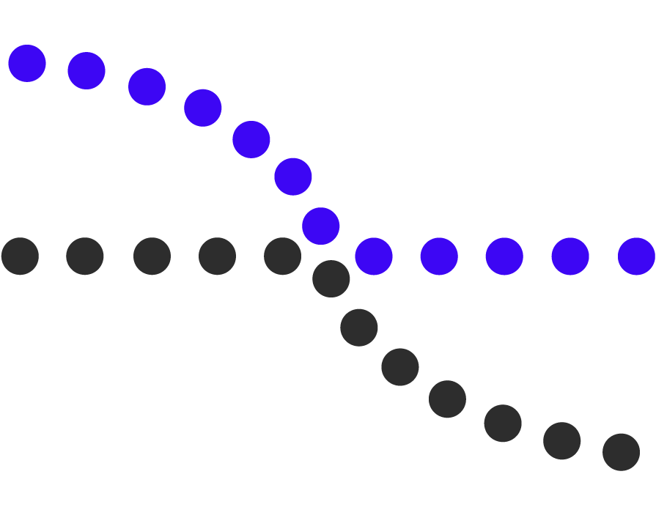
Principio de continuidad.
Mantienen un patrón o dirección tienden a agruparse juntos como parte de un modelo. Nuestro cerebro percibe elementos continuos aunque éstos estén interrumpidos entre sí. Este principio posee elementos de cierre, puesto que las partículas independientes tratan de formar figuras, partiendo del principio de cierre.

Slide 6
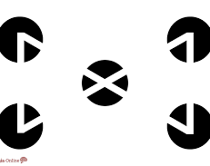
Principios de cierre
Es la idea de que su cerebro completará las partes faltantes de un diseño o imagen para crear un todo

Slide 7
Principio de área o tamaño relativo
Como su nombre indica se refiere a principio del tamaño y área de la figura
Área: La mente a menudo percibe el objeto más pequeño de la composición como la figura y el más grande como el fondo.

Slide 8
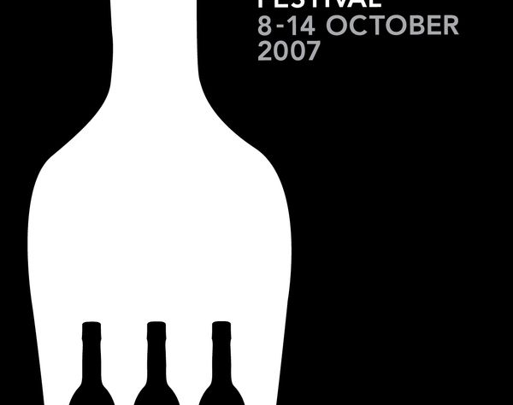
Principio de figura-fondo.
Trata de explicar que elemento en un diseño se percibirá de inmediato como la figura y que elemento se percibirá como el fondo

Slide 9

Ley de simplicidad o buena forma.
Nos alienta a que busquemos soluciones simples a los problemas, es decir, que elijamos la opción que aporte más valor empleando el menor esfuerzo posible.

